Slide 5
1. Đoạn văn dưới đây có mấy câu? Nhờ đâu em biết như vậy?
Anh em tôi ở cùng bà nội từ bé. Những đêm hè, bà thường trải chiếu ở giữa sân gạch. Bà ngồi đó xem chúng tôi chạy nhảy, nô đùa đủ trò. Ba biết nhiều câu chuyện cổ tích. Chúng tôi đã thuộc lòng những câu chuyện bà kể. Chẳng hiểu vì sao chúng tôi vẫn thấy hảo hức mỗi lần được nghe bà kể chuyện?

Slide 7
1. Đoạn văn dưới đây có mấy câu? Nhờ đâu em biết như vậy?
2
1
Anh em tôi ở cùng bà nội từ bé. Những đêm hè, bà thường trải chiếu ở giữa sân gạch. Bà ngồi đó xem chúng tôi chạy nhảy, nô đùa đủ trò. Ba biết nhiều câu chuyện cổ tích. Chúng tôi đã thuộc lòng những câu chuyện bà kể. Chẳng hiểu vì sao chúng tôi vẫn thấy hảo hức mỗi lần được nghe bà kể chuyện.
/
/
3
4
/
5
/
6
/
/

Slide 8
Đoạn văn có 6 câu.
Nhờ có các chữ cái đầu viết hoa và các dấu câu: dấu chấm mà em nhận biết được dấu hiệu kết thúc câu.

Slide 9
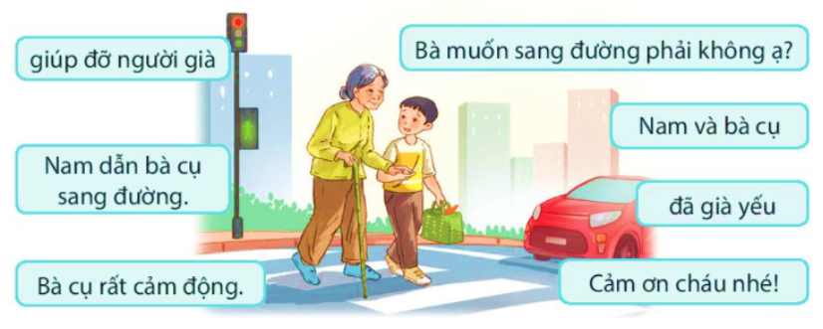
2. Xét các kết hợp từ dưới đây, cho biết trường hợp nào là câu, trường hợp nào chưa phải là câu. Vì sao?

Slide 10
Luật chơi: Hai đội chơi, mỗi đội sẽ cử ra 3 bạn. Khi có hiệu lệnh “bắt đầu” lần lượt từng bạn sẽ câu gắn vào nhóm thích hợp.

Slide 11
Câu
Không phải câu
Giúp đỡ người già
Nam dẫn bà cụ sang đường.
Bà muốn sang đường phải không ạ?
Bà cụ rất cảm động.
Nam và bà cụ
Cảm ơn cháu nhé!
Đã già yếu

Slide 12
3. Sắp xếp các từ ngữ dưới đây thành câu. Viết câu vào vở.
a. chữa bệnh/ ông/ cứu người/ để
b. khám bệnh/ miễn phí/ ông/ cho ai
c. phải tập thể dục/ cháu/ nhé/ thường xuyên
d. lắm/ ông ấy/ thương người

Slide 13
3.Hãy đặt câu cho cụm từ gạch chân.
a. Ông chữa bệnh để cứu người.
b. Ông khám bệnh miễn phí cho ai?
c. Cháu phải tập thể dục thường xuyên nhé!
d. Ông ấy thương người lắm!

Slide 14
GHI NHỚ
- Câu là một tập hợp từ, thường diễn đạt một ý trọn vẹn.
- Các từ trong câu được sắp xếp theo một trật tự hợp lí.
- Chữ cái đầu câu phải viết hoa. Cuối câu phải có dấu kết thúc câu.

Slide 15
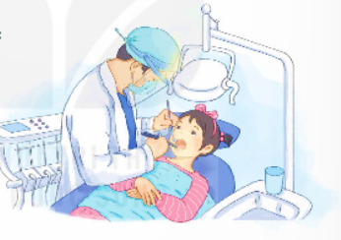
1. Dựa vào tranh để đặt câu:
a. Một câu kể.
b. Một câu hỏi.
c. Một câu khiến.
d. Một câu cảm

Slide 16
a. Một câu kể.
Bác sĩ đang khám bệnh cho bệnh nhân.
b. Một câu hỏi.
Cháu có thấy đau răng không?
c. Một câu khiến.
Cháu hãy há miệng thật to nhé!
d. Một câu cảm
Ôi, sâu răng thật rồi!

Slide 17
Sử dụng câu phù hợp để viết bài câu.

Slide 18
Hoạt động trải nghiệm

